Slide 1


Blok 1
week 1 dag 1

Slide 2
Dag 1 | Dag 2 | Dag 3 | Dag 4
het spook | het blik | ik plas | de stuurman
de stoel | de bloem | ik snik | de slagroom
de klap | de broer | ik slaap | het spookhuis
twee | de kreet | ik praat | het vliegtuig
smal | de brug | ik knip | de klapstoel

Slide 3

Hakwoord
Je schrijft het woord, zoals je het hoort.

Slide 4
het spook

Slide 5
de stoel

Slide 6
de klap

Slide 7
twee

Slide 8
smal

Slide 9


Slide 10


Slide 11

blok 1
week 1 dag 2

Slide 12
Hakwoord
Je schrijft het woord, zoals je het hoort.

Slide 13
het blik

Slide 14
de bloem

Slide 15
de broer

Slide 16
de kreet

Slide 17
de brug

Slide 20

blok 1
week 1 dag 3

Slide 21
Hakwoord
Je schrijft het woord, zoals je het hoort.

Slide 22
ik plas

Slide 23
ik snik

Slide 24
ik slaap

Slide 25
ik praat

Slide 26
ik knip

Slide 29
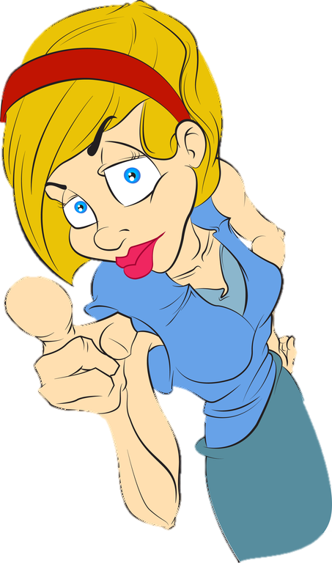
blok 1
week 1 dag 4

Slide 30
Hakwoord
Je schrijft het woord, zoals je het hoort.

Slide 31
de stuurman

Slide 32
de slagroom

Slide 33
het spookhuis

Slide 34
het vliegtuig

Slide 35
de klapstoel

Slide 38
Dag 1 | Dag 2 | Dag 3 | Dag 4
het spook | het blik | ik plas | de stuurman
de stoel | de bloem | ik snik | de slagroom
de klap | de broer | ik slaap | het spookhuis
twee | de kreet | ik praat | het vliegtuig
smal | de brug | ik knip | de klapstoel

